Slide 1
Воспитатель- Емельянова Юлия Викторовна,
МБДОУ « д/с №9 «Березка».

Slide 2
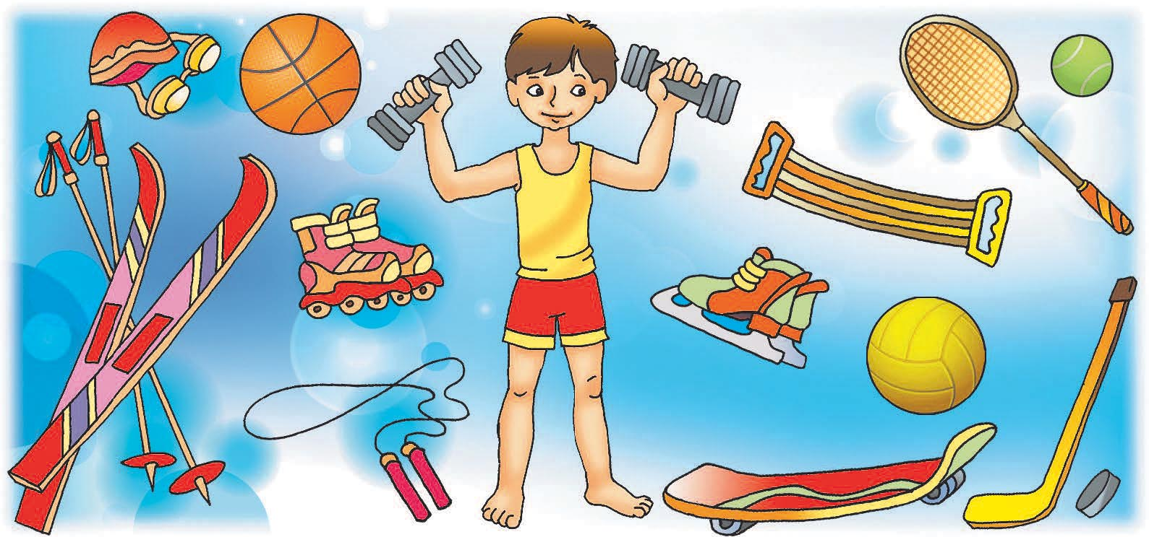
Чтобы быть всегда здоровым,
Нужно бегать и скакать.
Больше спортом заниматься,
И ни капли не скучать!

Slide 3
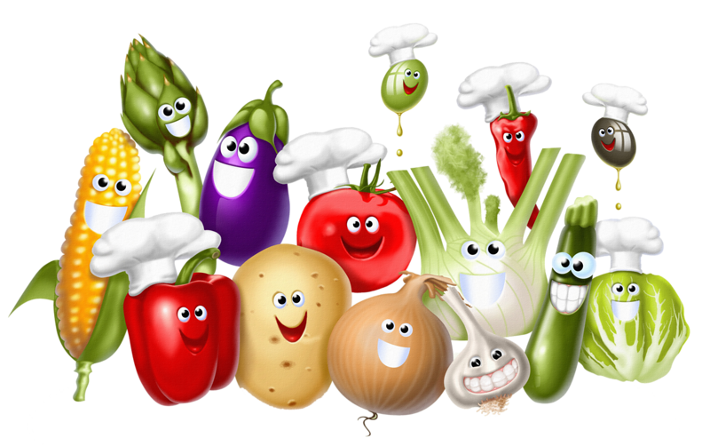
Чтобы мне здоровым быть,
Надо овощи любить.
Свекла, репка, лук, морковь –
Моя первая любовь.

Slide 4
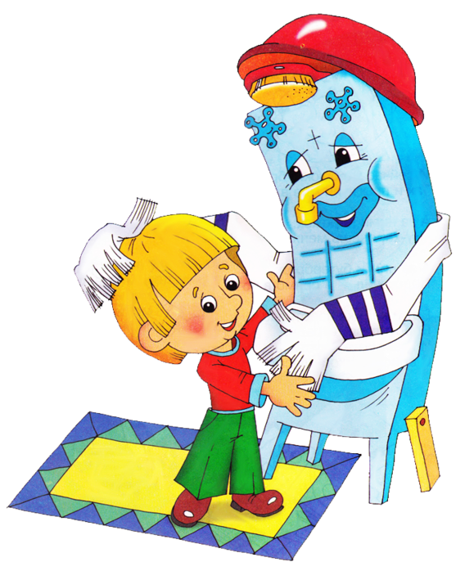
Чтобы ни один микроб,
Не попал случайно в рот.
Руки мыть перед едой,
Нужно мылом и водой!

Slide 5
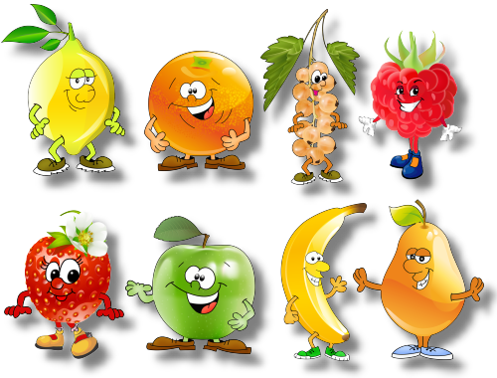
В банане и йогурте,
В горстке малины,
Повсюду чудесные
Есть витамины.
Они берегут нас
От всяких болезней,
Чем больше их в пище,
Тем пища полезней!

Slide 6
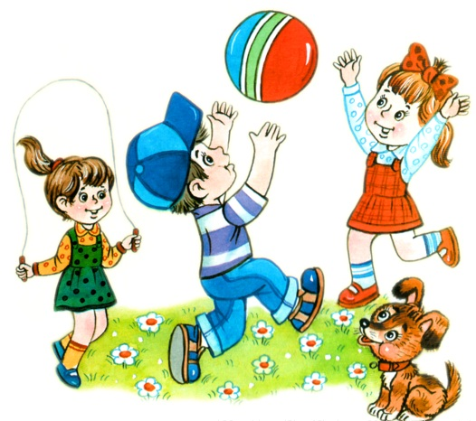
На прогулку выходи,
Свежим воздухом дыши,
Только помни при походе:
Одевайся по погоде.

Slide 7
Вот те добрые советы,
В них и спрятаны секреты.
Как здоровье сохранить?
Научись его ценить!

